Slide 2
OSAAMISEN ARVIOINTI NÄYTÖSSÄ

Slide 3
NÄYTTÖ
Näyttö on opiskelijan tilaisuus osoittaa osaamisensa. Vähintään yksi arvioija on aina paikalla näytössä.
Näyttö suunnitellaan yksilöllisesti - HOKS
  Näytön ajankohta on määriteltävä.
  NÄYTTÖ=
  käytännön työtehtävät työpaikalla
  tutkinnon edellyttämät dokumentit
  tutkinnon edellyttämät erillispätevyydet
  näytön aikana syntyvät dokumentit
  Näyttöä voidaan täydentää käytännön työtehtävien lisäksi tutkinnon perusteissa kuvatuilla tavoilla (muu osaamisen osoittaminen). Täydentäminen tehdään ennen arviointikeskustelua.

Slide 4
NÄYTTÖYMPÄRISTÖ
Näyttöympäristö on pääsääntöisesti oikea työpaikka, jossa voi osoittaa tutkinnon perusteissa määrättyä osaamista.
Perustellusta syystä näyttöympäristö voi olla oppilaitoksen oppimisympäristö.

Slide 5
ARVIOINNIN KATTAVUUS JA LUOTETTAVUUS
Kattavuus
  Oikeat työtehtävät oikeassa näyttöympäristössä
  Kaikki ammattitaitovaatimukset arvioidaan
  Tutkinnon perusteissa edellytetyt dokumentit, muu osaamisen osoittaminen, simuloidut tilanteet
Luotettavuus
  Arviointi perustuu voimassa oleva lainsäädäntö, tutkintojen perusteisiin, koulutuksen järjestäjän osaamisen arvioinnin toteuttamissuunnitelmaan, opiskelijan HOKS ja oikein valittuihin arvioijiin

Slide 6
AMMATTITAITOVAATIMUKSET JA ARVIOINTIKRITEERIT 1.
Esimerkki elintarvikealan perustutkinnosta:
Omavalvonta- ja hygieniavaatimusten mukaisesti toimiminen omassa työtehtävässä
Opiskelija
Tyydyttävä 1 | huolehtii henkilökohtaisesta hygieniastaan ja pukeutuu työkohteen vaatimusten mukaisesti,noudattaa tuotteiden valmistuksessa omavalvontaa ja hygieniamääräyksiä
Tyydyttävä 2
Hyvä 3 | huolehtii henkilökohtaisesta hygieniastaan ja pukeutuu työkohteen vaatimusten mukaisesti, noudattaa tuotteiden valmistuksessa omavalvontaa ja hygieniamääräyksiä
Hyvä 4
Kiitettävä 5 | huolehtii henkilökohtaisesta hygieniastaan ja pukeutuu työkohteen vaatimusten mukaisesti, noudattaa tuotteiden valmistuksessa omavalvontaa ja hygieniamääräyksiä

Slide 7
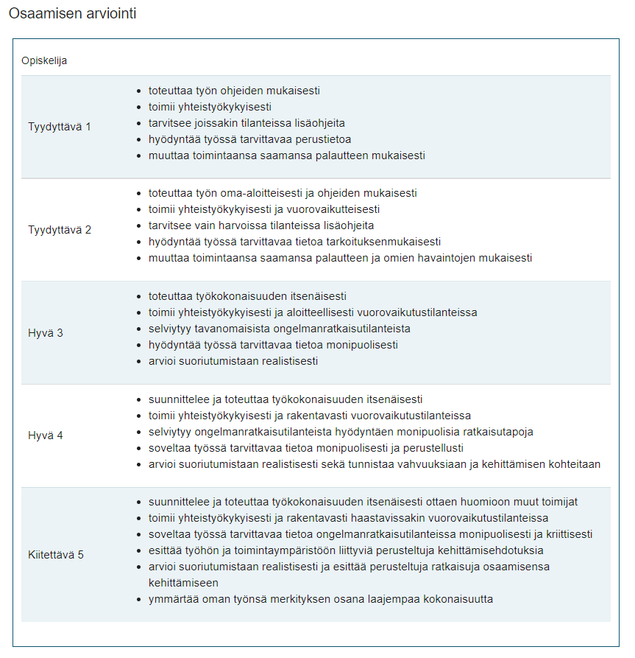
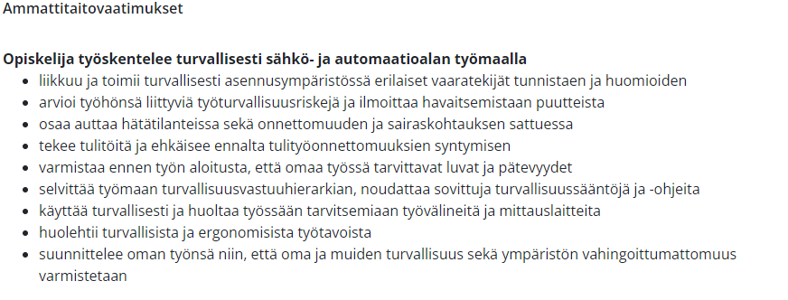
AMMATTITAITOVAATIMUKSET JA ARVIOINTIKRITEERIT 2. uudistuneet perustutkintojen perusteet

Slide 8
ARVIOINTIASTEIKOT
Tutkinnon osaamisen arvioinnin kriteerit kertovat riman, joka tulee ylittää
  perustutkinnossa tasoille tyydyttävä 1-2 – hyvä 3-4 – kiitettävä 5
  ammatti- ja erikoisammattitutkinnossa tasolle hyväksytty

Slide 9
ERITYINEN TUKI SEKÄ ARVIOINNIN MUKAUTTAMINEN TAI AMMATTITAITOVAATIMUKSISTA POIKKEAMINEN
Mukauttamisessa erityistä tukea saavalle opiskelijalle laaditaan yksilöllinen osaamisen arviointi opiskelijan henkilökohtaisten tavoitteiden ja valmiuksien mukaisesti.
Poikkeamisessa tutkinnon suorittajan ei tarvitse osoittaa jotakin tutkinnon perusteiden edellyttämää osaamista esim. terveydellisistä syistä tai ”kohtuuttomuuden” vuoksi.
Arviointi tehdään vertaamalla osaamista yksilöllisiin arviointikriteereihin (HOKSissa) ja todistukseen tulee tästä merkintä.
Tutkinnon perusteet kertovat, mitä vaatimuksia ei voi mukauttaa ja mistä ei voi poiketa.

Slide 10
ARVIOIJAT
Ammatillisissa tutkinnon osissa opettaja ja työelämän edustaja, joilla on
  riittävä suoritettavaan tutkintoon ja erityisesti arvioitavaan tutkinnon osaan liittyvä ammattitaito ja osaaminen
  riittävä perehtyneisyys arviointiin ja
  riittävä perehtyneisyys suoritettavan tutkinnon perusteisiin.
Arvioija ilmoittaa itse esteellisyytensä hallintolain mukaisten perusteiden vuoksi:
  Läheisyys, hyöty tai vahinko, toimeksiantosuhde sekä erityiset syyt, joiden takia puolueettomuus voi vaarantua.

Slide 11
ARVIOIJIEN TEHTÄVÄT
Arviointi on julkinen hallintotehtävä.
Arvioijien tehtäviä ovat
  Opiskelijan osaamisen arviointi näytössä ja muussa osaamisen osoittamisessa. Arviointi tehdään tutkinnon osittain.
  Arviointinsa dokumentointi niin, että arviointi toisen arvioijan kanssa onnistuu.
  Opiskelijan kannustaminen itsearviointiin.
  Arviointikeskusteluun osallistuminen ja arviointipäätöksen tekeminen yhdessä toisen arvioijan kanssa.
  Palautteen antaminen opiskelijan osaamisesta.
  Arvioinnin tarkistaminen toisen arvioijan kanssa, jos opiskelijaa sitä pyytää.

Slide 12
ARVIOINNIN EETTISYYS
Toimin ammatissani vastuullisesti, oikeudenmukaisesti, rohkeasti ja rehellisesti.
Edistän suvaitsevaisuutta ja kulttuurien välistä ymmärtämystä.
Kunnioitan yksityisyyden suojaa.
Kunnioitan toisen henkistä omaisuutta ja tekijänoikeuksia.
Kehitän jatkuvasti itseäni ja erityisesti ammatillista osaamistani.
Pidän huolta itsestäni ja toisista.
Muuta ?
Lähde: Olli Vuorinen

Slide 13
ARVIOINTIMENETELMÄT
Vain yhdellä menetelmällä ei useinkaan päästä laadukkaaseen tulokseen.
Arviointimenetelmiä voivat olla:
  työskentelyn seuraaminen ja havainnointi
  kyseleminen, keskusteleminen, haastatteleminen
  kuvien tai videoiden avulla arviointi
  kirjallisten dokumenttien arviointi

Slide 14
ARVIOINNIN DOKUMENTOINTI
Osaamisen arvioijat dokumentoivat ja kirjaavat arviointinsa arviointilomakkeelle.
Arvioijat kirjaavat arviointilomakkeelle havaintonsa opiskelijan osaamisesta arviointikriteerittäin ja allekirjoittavat dokumentin sekä antavat sen arvioivalle opettajalle arviointikeskustelun päätteeksi.

Slide 15
ARVIOINTIAINEISTO
Osaamisen arvioinnissa mukana ollut opettaja vastaa siitä, että arviointiin liittyvä arviointiaineisto (arvioijien osaamisen arvioinnit, jotka on kirjattu arviointilomakkeelle sekä arvioijien allekirjoittama arviointipäätös. Lisäksi mahdolliset näytön aikana syntyneet tutkinnonperusteiden edellyttämät dokumentit) säilytetään 6 kk arviointikeskustelun jälkeen.

Slide 16
ARVIOINTIKESKUSTELU
1. Arvioijat sopivat arviointikeskustelun ajankohdan viipymättä näytön jälkeen
2. Arvioijat ja opiskelija kokoontuvat arviointikeskusteluun
3. Arvioijat kuulevat opiskelijan mahdolliset suulliset täydennykset ja kuulevat/lukevat opiskelijan itsearvioinnin
4. Mikäli näyttöä on täydennetty muulla osaamisen osoittamisella (pois lukien suullinen), tuodaan se arvioituna arviointikeskusteluun.
5. Arvioijat pyytävät tarvittaessa opiskelijaa poistumaan
6. Arvioijat keskustelevat opiskelijan osaamisesta ja määrittelevät perustutkinnossa arvosanan yhteiseen näkemykseen perustuen. Arvioijat keskustelevat omien muistiinpanojensa pohjalta, joita ovat kirjanneet näytön aikana arviointilomakkeelle.
7. Arvioijat tekevät arviointipäätöksen.
8. Arvioijat dokumentoivat päätöksen perusteluineen.
9. Arvioijat antavat opiskelijalle tiedoksi arvioinnin ja ohjeet arvioinnin tarkistamisesta ja oikaisusta.
10. Arvioijat antavat opiskelijalle palautetta hänen osaamisestaan.

Slide 17
ARVIOINNISTA PÄÄTTÄMINEN
Osaamisen arvioijat tekevät opiskelijan osaamista koskevan arviointipäätöksen tutkinnon osittain yksimielisesti.
Arvioinnin perusteluiden tulee aina perustua tutkinnon osan ammattitaitovaatimuksiin ja arvioinnin kriteereihin.
Perusteluihin kirjataan keskeiset ammattitaitovaatimukset ja arviointikriteerit annetulle arvosanalle.
Arvioinnista päätetään aina yhdessä keskustellen (työelämän arvioija ja opettaja-arvioija) arviointikeskustelussa. Opiskelijaa voidaan pyytää poistumaan keskustelusta arviointipäätöksen tekemisen ajaksi.

Slide 18
PALAUTTEEN ANTAMINEN OPISKELIJAN OSAAMISESTA
Hyvää arviointitapaan kuuluu palautteen antaminen opiskelijan osaamisesta.
Osaamisen arvioijat antavat opiskelijalle suullisen palautteen arviointikeskustelun jälkeen.
Molemmat arvioijat antavat palautetta opiskelijalle hänen osaamisestaan; vahvuuksista ja kehittämiskohteista.
Palautteella ohjataan ja kannustetaan osaamisen ja ammattitaidon kehittymiseen sekä vahvistetaan edellytyksiä itsearviointiin ja palautteen vastaanottamiseen.

Slide 19
ARVIOINTIPÄÄTÖKSEN DOKUMENTOINTI
Ammatillisissa tutkinnon osissa arvioijat dokumentoivat yhteisesti päättämänsä arvioinnin arviointipäätökseen ja perustelevat arviointinsa tutkinnon perusteiden ammattitaitovaatimusten ja osaamisen arvioinnin mukaisesti.
Osaamisen arviointi kirjataan ja allekirjoitetaan arviointikeskustelussa.

Slide 20

HYLÄTTY!
”Reilu hylätty on parempi kuin armosta hyväksytty.”
Hylätyn suorituksen saa uusia.
Opiskelijalla on oikeus saada tieto arviointiperusteiden soveltamisesta osaamisensa arviointiin.

Slide 21
UUSIMINEN JA KOROTTAMINEN
Opiskelijalle tulee järjestää mahdollisuus osaamisen osoittamisen (näyttö) uusimiseen, jos opiskelijan osaamisen arviointi on hylätty.
Opiskelijalle tulee järjestää mahdollisuus myös osaamisen arvioinnin perusteella annetun hyväksytyn arvosanan korottamiseen (koskee perustutkintoja).

Slide 22
ARVIOINNIN TARKISTAMINEN JA OIKAISU
Opiskelija voi pyytää arvioijiltaan kirjallisesti arvioinnin tarkistamista 14 päivän kuluessa siitä, kun hän on saanut tiedokseen arvioinnin.
Arvioijien on tehtävä päätös arvioinnin tarkistamisesta viipymättä.
Opiskelija voi pyytää asianomaiselta työelämätoimikunnalta kirjallisesti oikaisua arvioinnin tarkistamista koskevaan päätökseen. Oikaisua on pyydettävä 14 päivän kuluessa siitä, kun opiskelija on saanut tiedokseen päätöksen arvioinnin tarkistamisesta.
Jos arviointi on ilmeisesti virheellinen, työelämätoimikunta voi määrätä uuden arvioinnin sekä perustellusta syystä edellyttää koulutuksen järjestäjää asettamaan uudet arvioijat (huom. ei tarkoita uutta näyttöä).

Slide 23
TODISTUKSET
Koulutuksen järjestäjän tulee antaa opiskelijalle tutkintotodistus, kun tutkinto on suoritettu:
  kaikki tutkinnon muodostumiseksi vaadittavat tutkinnon osat on suoritettu hyväksytysti.
Jos opiskelija suorittaa vain tutkinnon osan tai osia, koulutuksen järjestäjän tulee antaa hänelle todistus suoritetuista tutkinnon osista.
Todistukseen liitetään opintosuoriteote, josta ilmenevät opiskelijan suorittamat yhteisten tutkinnon osien pakolliset ja valinnaiset osa-alueet sekä niiden osaamispisteet ja arvosanat ja muut tutkinnon osaa pienemmät kokonaisuudet.
Jos opiskelija ei ole saavuttanut keskeisiä tutkinnon osien ammattitaitovaatimuksia osaamisen arvioinnin mukauttamisen tai poikkeamisen vuoksi, koulutuksen järjestäjä antaa todistuksen opiskelijan osaamisesta. Todistus sisältää sanallisen kuvauksen opiskelijan osaamisesta.

Slide 24
TUTKINTOKOHTAISET ARVIOINTIKYSYMYKSET

Slide 25
TYÖELÄMÄPALAUTE
Työelämäpalaute | Turun ammatti-instituutti (turkuai.fi)
VALTAKUNNALLINEN 07/2021 ALKAEN

Slide 26
MUUTTUVAT OSAAMISTARPEET
MOBIILIOHJAUS JA –ARVIOINTI - MobilTAI

Slide 27
ARVIOINTIOSAAMISEN YLLÄPITÄMISEN MAHDOLLISUUDET
TAIn jatkuvan haun koulutuksista löytyvät myös työpaikkaohjaajana ja arvioijana toimimiseen liittyvät koulutukset osoitteesta
Työpaikkaohjaajien koulutusohjelmat | Turun ammatti-instituutti (turkuai.fi)

Slide 28
Lähteet ja linkit
Laki ammatillisesta koulutuksesta
Hallintolaki
Asetus ammatillisesta koulutuksesta
Näytöt ja osaamisen arviointi
Erityinen tuki ammatillisessa koulutuksessa
TAIn toimintaohjeet
Parasta osaamista-hankkeen arviointioppaat

Slide 30
Kiitos!

